Slide 1

Метафізика

Slide 2
Метафізика (грец. Τά μετά τά φυσικά — «те, що понад фізику», лат. metaphysica) -галузь філософії, що розглядає буття як буття, досліджує граничні й надчуттєві принципи, причини та засади буття.
Поняття “метафізика” в історико-філософському аспекті має ряд значень:
Метафізика — це вчення про надчуттєві, недоступні досвідові принципи і початок буття (існування світу);
Метафізика — це синонім філософії;
Метафізика в переносному розумінні (буденному) вживається для позначення чогось абстрактного, малозрозумілого, умоспоглядального;
Метафізика — це наука про речі, спосіб з'ясування світоглядних питань (сенс життя — основне питання філософії тощо), які не піддаються осягненню за допомогоюексперименту та методів конкретних наук;
Метафізика — це концепція розвитку, метод пізнання, альтернативний діалектиці. В значенні «антидіалектика» термін «метафізика» запровадив у філософію Геґель.

Slide 3
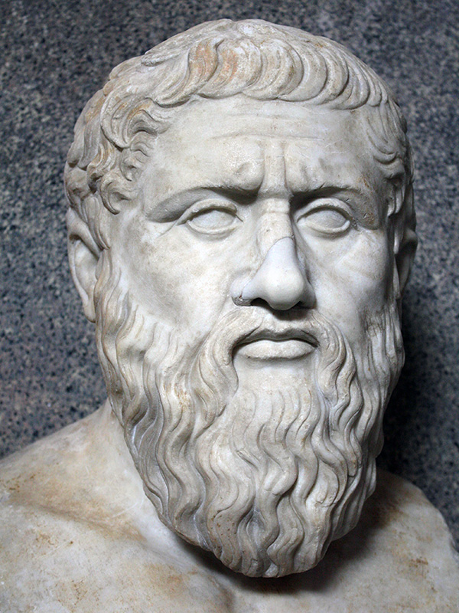
Платон – засновник європейської метафізики
Плато́н (грец. Πλάτων; 427 до н. е. — 347 або 348 до н. е.) — давньогрецький мислитель, поряд із Піфагором, Парменідом і Сократом основоположник європейської філо-софії; очільник філософської школи, що відома як Академія Платона.
Першим кроком до створення західної метафізики була теорія ейдосів(існування першовидів) Платона. Вперше філософ вживає термін “ейдес” в діалозі “Гіппій Більший”.

Slide 4
В досократівській традиції ейдос сприймався як те, що характеризує матеріальну основу сущого, те, що дозволяє речам існувати (набувати різних форм, прийматися як певний образ).
У Платона ейдосом є не зовнішня, а внутрішня форма, іманентний спосіб буття речей. Тобто шукаючи першопочаток буття він спирається не на фізичний аспект реальності (вода – у Фалеса, вогонь – у Геракліта, повітря – у Анаксимена), а на метафізичний.
За Платоном Єдине Благо – трансцендентне, знаходиться по той бік чуттєвого буття і його можна осягнути лише за допомогою мислення.

Slide 5
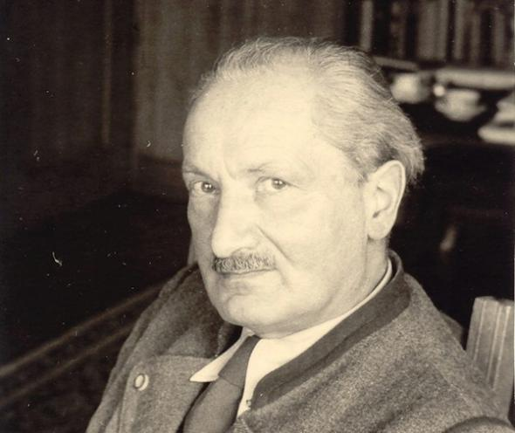
Тлумачення феномену метафізики Гайдеггером
Мартін Гайдеггер – німецький філософ, який зосереджував свою роботу у сферах феноменології та екзистенціалізму. Один із засновників герменевтики та сучасної лінгвістичної філософії.
Мартін Гайдеггер пропонує нам наступне визначення метафізики.
Метафізика – є мислення у крайніх вбираючих поняттях, запитування, що у кожному питанні, а не тільки у кінцевому результаті питають про ціле.

Slide 6
Основні питання, що він розглядає у своїх дослідженнях є наступними. Чому взагалі є суще, а не навпаки – ніщо? Питання про біпідхідність до розуміння філософії. Визначає сенс розмови про “ніщо”. Говорить про дуалістичний зміст поняття “суще”.
Висуває онтичний й онтологічний підходи до бачення світу. Онтичний – той, що відноситься до порядку сущого, онтологічний – той, що відноситься до поняття буття. Суще - предметно чуттєвий світ, а буття – умова існування сущого. Крайня сенсова можливість будь-якого запитання. Введення поняття “Dasein”, яку характеризується як питання про саме буття та сенс буття.

Slide 7
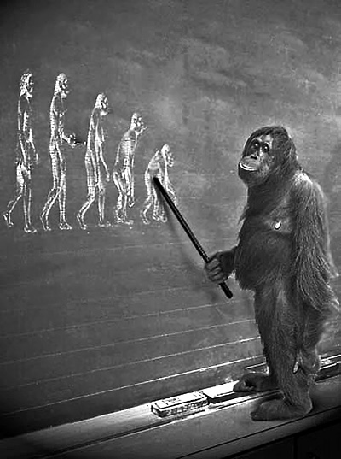
Метафізика – особливий тип мислення
Отже, метафізика – це наука про надчуттєві принципи буття
сущого. У багатьох випадках цей термін ототожнюють з
філософією. У сучасному знанні не можна уособлювати філософію
в метафізиці, оскільки вони мають відмінності.
Метафізика недоступна чуттєвому сприйняттю.
Метафізика – сфера умоглядного мислення на рівні , не обмежуваному досвідом, котра виходить сама з себе.
Метафізика – сфера не про мислення, а про реальність, найбільш загальне положення про дійсність і людину.
Метафізика – протилежний діалектиці спосіб мислення і метод пізнавання, який розглядає предмети і явища поза їхнім внутрішнім зв’язком, відірвано одне від одного , в застиглому, незмінному стані.

